Slide 1
Proyecto ICT - EPI
Autores:
Ismael Da Palma
Pedro José Madrid

Slide 2
Índice
Memoria técnica
Datos de la vivienda
Elementos que constituyen la ICT
Canalización y recintos
Plano de la planta en 2D
Planos y esquemas
Red RTV
Red CPT
Red CC TBA
Red FO
Esquema del RITI y RITS
Esquema del RTR
Pliego de condiciones
Presupuesto
Conclusiones
Webgrafía

Slide 3
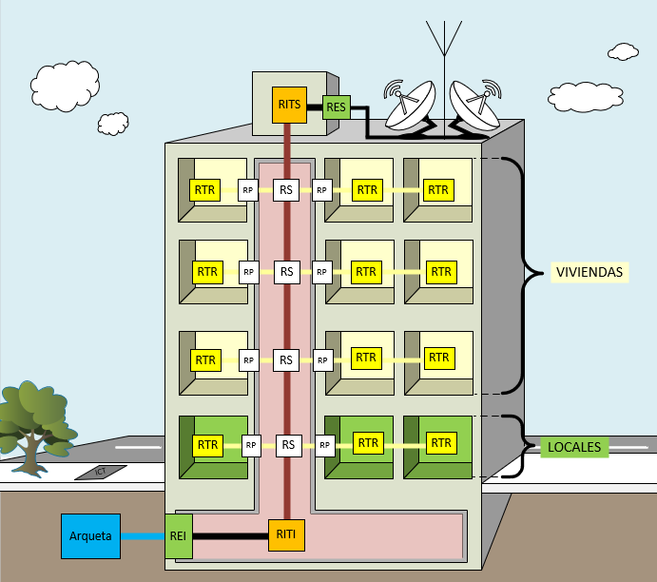
Memoria técnica
Datos de la vivienda:
Nº de viviendas | 9
Nº de estancias por vivienda | 6
Plantas | 3 (Sin incluir PB)
Estancias comunes | 0
Nº de locales | 3 (Situados en la PB)
Nº de PAUs = 12
- Situación de vivienda 3D -
Ubicación: Carrer de Martí 72, Barcelona

Slide 4
Memoria técnica
Elementos que constituyen la ICT:
Red CPT
Red FO
Red CC TBA
RITI
RITS
Red RTV
Canalización y recintos

Slide 5
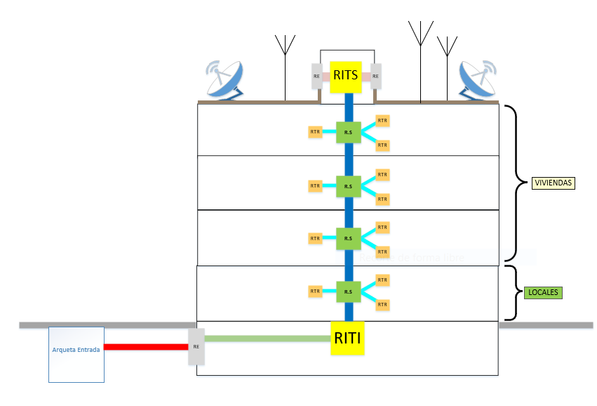
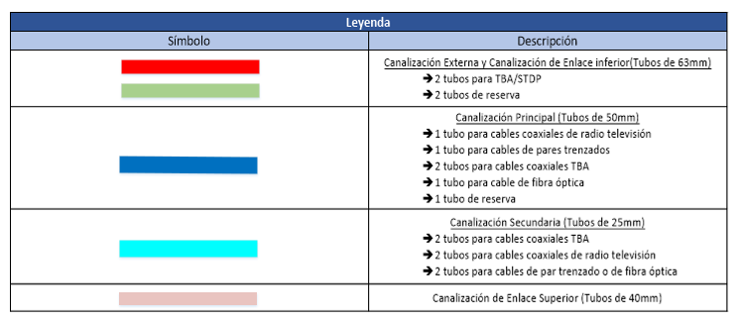
Memoria técnica
Canalización y recintos:

Slide 6
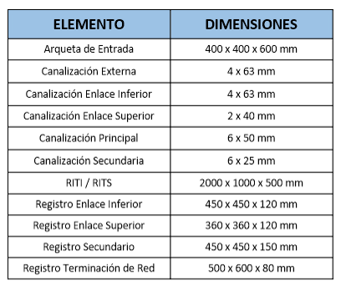
Memoria técnica
Canalización y recintos:

Slide 7
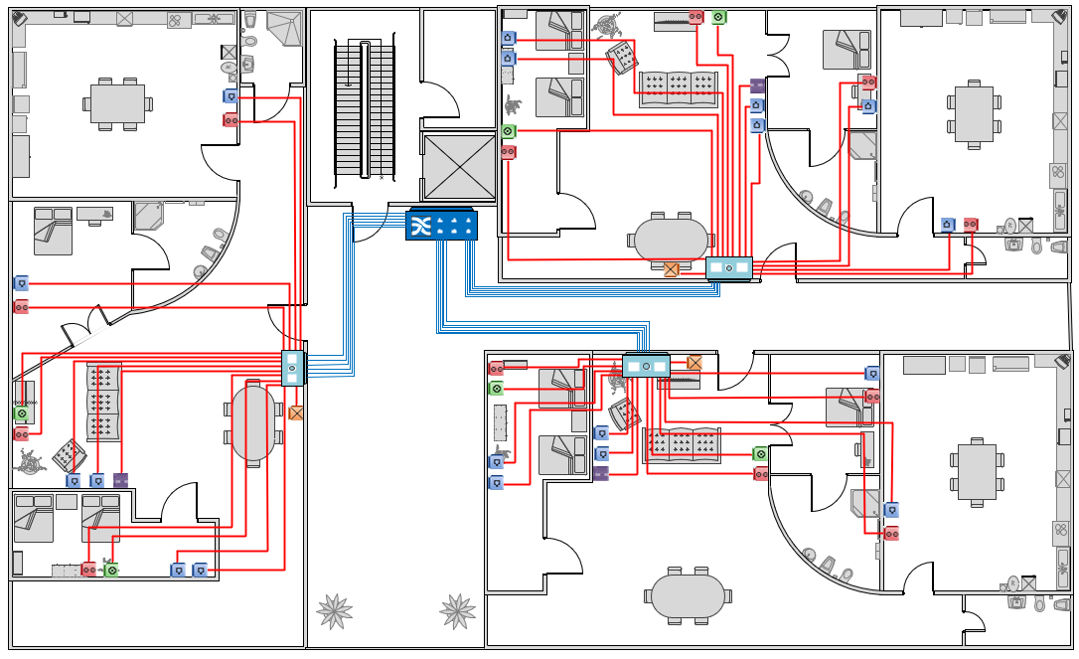
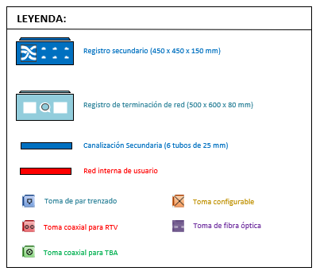
Memoria técnica
Plano de la planta en 2D:

Slide 8
Memoria técnica
Plano de la planta en 2D:
Red | Nº de tomas por vivienda
CPT | 6
RTV | 4
CC TBA | 2
FO | 1

Slide 9
Planos y esquemas
Red RTV:
Se utilizarán tres antenas terrestres y dos antenas satelitales para captar las señales. Estas señales pasarán a un amplificador mono canal y posteriormente a un mezclador 3x2.
El número de tomas RTV que hay en cada vivienda es de 4, habrá un distribuidor en cada RTR con ese número de salidas.
Datos de las antenas terrestres
Datos de las antenas satelitales
 | FM | Digital | TDT
Tipo | Circular | Directiva | Directiva
Ganancia | 0 dB | >12 dB | >8 dB
 | Astra | Hispasat
Ángulo | 2º | 30º W
Elevación | 42, 607º | 34, 637º
Dist. Sat. | 37.584 kms | 38.221 kms

Slide 10
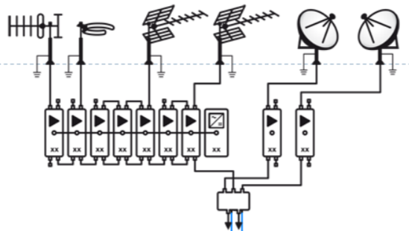
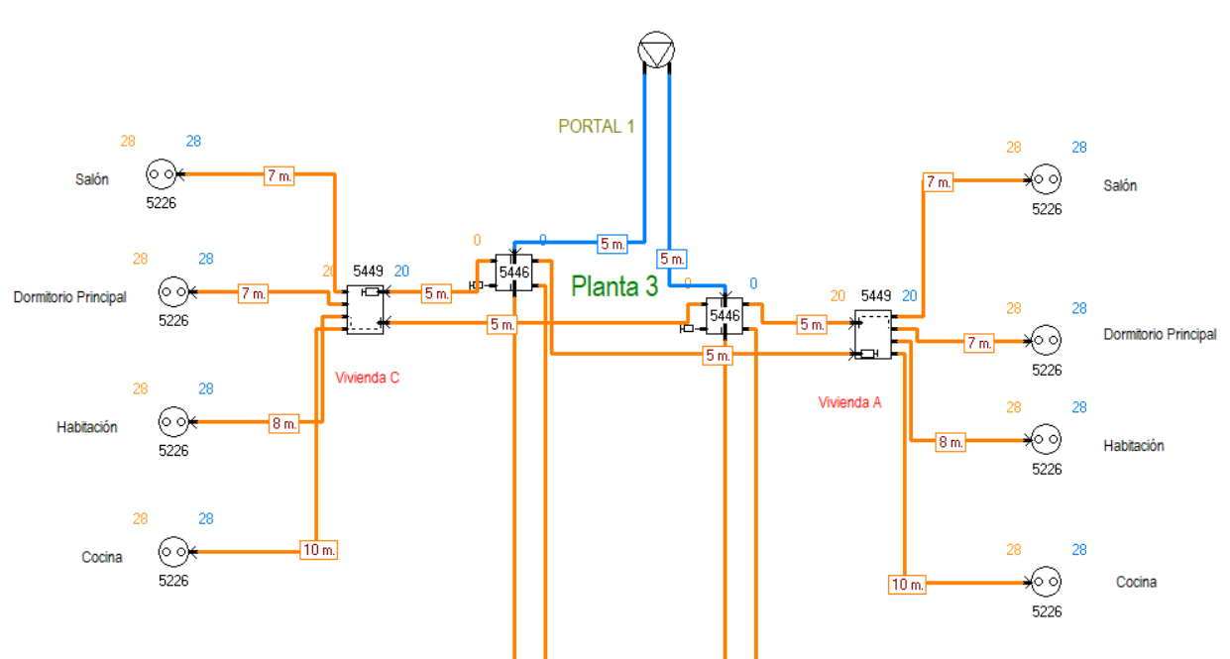

Slide 11
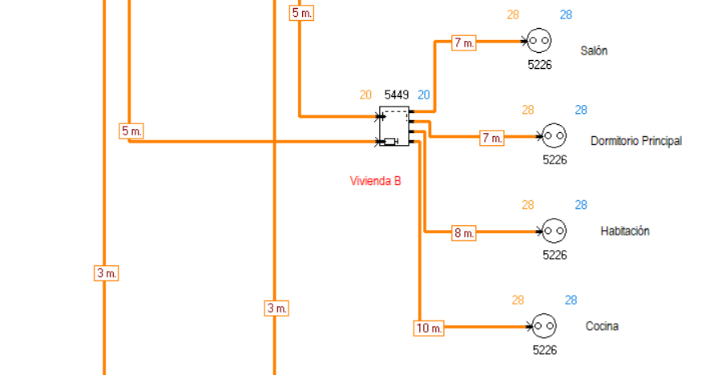

Slide 12
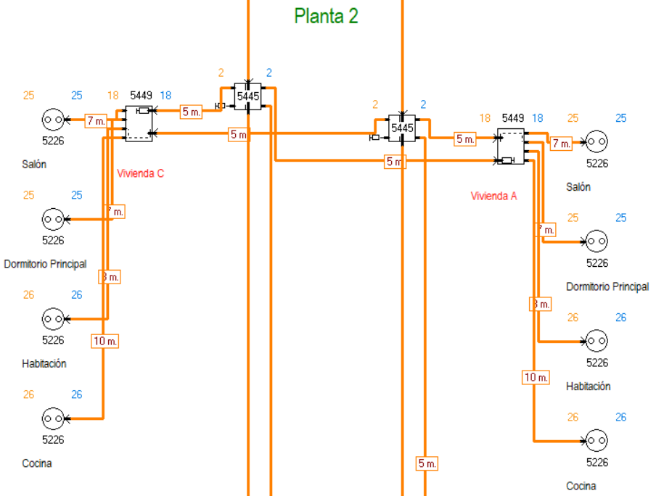
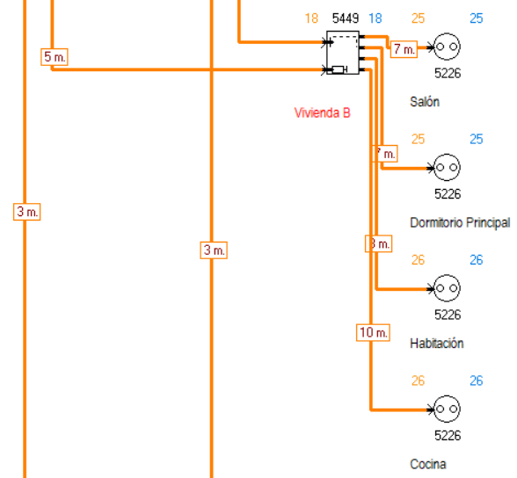

Slide 13
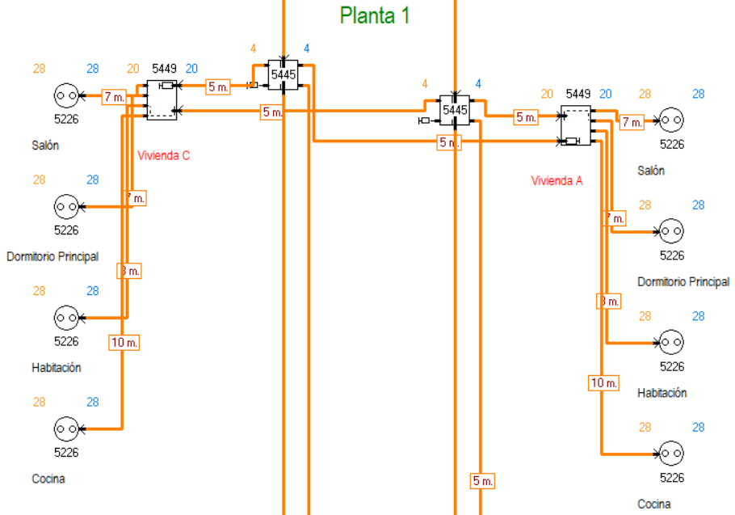
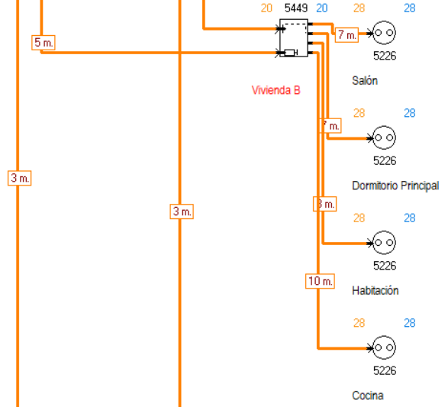

Slide 14
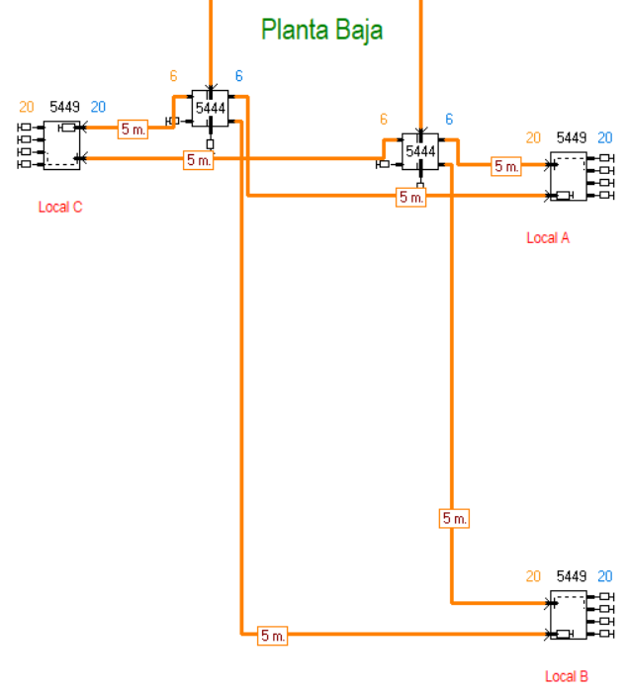

Slide 15
Planos y esquemas
Red CPT:
Vamos a necesitar 12 pares de par trenzado, al aplicarle el 20% se nos queda en 15 pares, los tres de diferencia los usaremos como cables de reserva que se pondrán en las plantas con vivienda.
La distribución va a ser de tipo estrella ya que la distancia entre el RITI y el RTR más alejado es de menos de 100 metros.

Slide 16
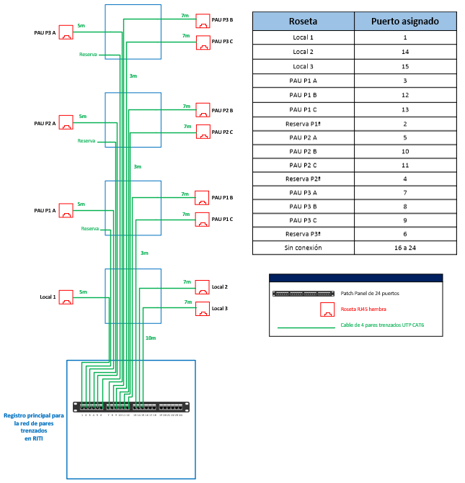
Plano esquema de la red CPT

Slide 17
Planos y esquemas
Red CC TBA:
Para cada vivienda y local vamos a colocar 1 toma de CC TBA, llegando a un total de 12 cables. En esta red no se van a usar cables de reserva ya que no se aplica el 20% de reserva.
La distribución va a ser también en estrella, ya que el número de PAUs es menor que 20.
Nº de PAUs = 12

Slide 18
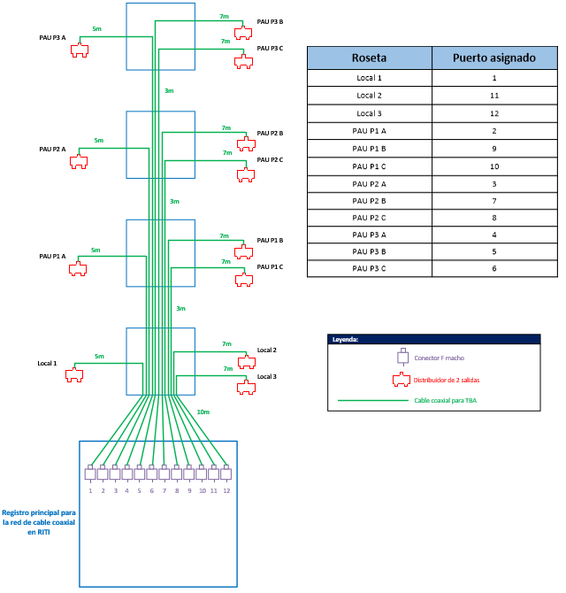
Plano esquema de la red CC

Slide 19
Planos y esquemas
Red FO:
Se van a utilizar un total de 18 mangueras de FO donde cada manguera contiene dos cables de fibra óptica (uno de ida y otro de vuelta). 6 de estas mangueras son de reserva.
La distribución va a ser también en estrella, ya que el número de PAUs es menor que 20.
Nº de PAUs = 12

Slide 20
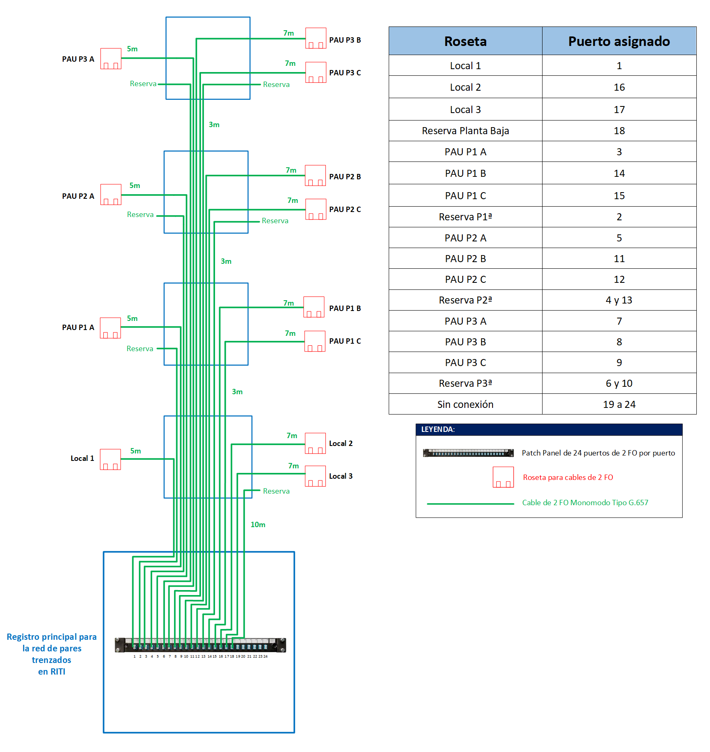
Plano esquema de la red FO

Slide 21
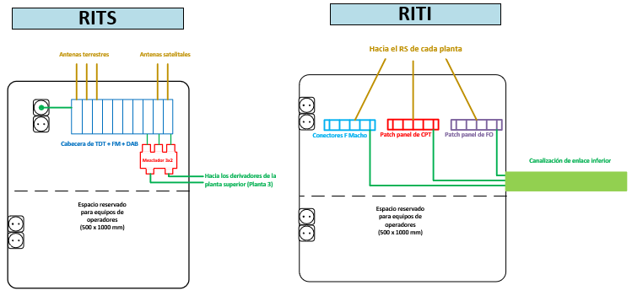
Planos y esquemas
Esquema del RITI y RITS:

Slide 22
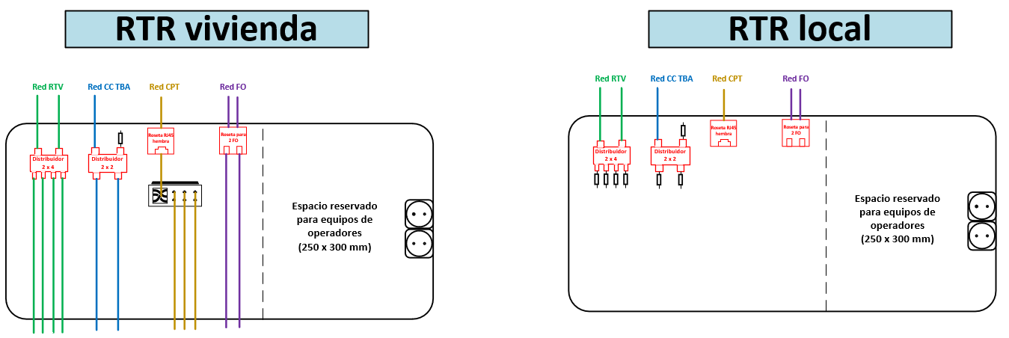
Planos y esquemas
Esquema del RTR:

Slide 23
Pliego de condiciones
Cables:
AMP905 Cable coaxial AL/CU carrete plástico cubierta blanca 100m.
AMP564 Cable UTP Cat.6 PVC/Beige Caja cartón 305m. LSFH
AMP756 Cable 2 FO SM ajustada G657A2 armada 3mm int./ext. marfil
AMP908 Cable coaxial troncal RG11 CU/CU bobina de madera 300m NE 480
Tubos y arquetas:
AMP090 40mm (Tubo canalización de enlace)
AMP091 50mm (Tubo canalización principal)
Tubo corrugado de PVC LEXMAN 25 mm 75 m (Tubo canalización secundaria)

Slide 24
Pliego de condiciones
Tomas:
AMP748 Conector RJ45 hembra UTP Cat.6 blanco 90º (Roseta UTP)
AMP912 Adaptador SC-SC APC SM duplex, zirconia, verde (Roseta FO)
Caja de superficie de fibra óptica con 4 salidas SC/APC para FTTH FO-080003 de Tecatel (Caja de Segregación)
AMP663 Base de toma final TV+RD/SAT c/c (5-2500MHz) demix SMC sin carátula (Toma cable coaxial)
AMP928 Caja terminal interior FO 86x86x23mm con 2 adaptadores SC/APC incluidos (Roseta FO)
Patch Panels:
AMP672 Panel de parcheo integrado 19" Cat.6 UTP 24p 1U dual 180º bastidor trasero, etiqueta (Patch Panel UTP)
BANDEJA FO 1U-19'' DE 24 ADAPTADORES SC/APC DÚPLEX SM(ADAPTADOR + CASET)
Patch Panel rack19 24-port BNC-hembra 2U

Slide 25
Pliego de condiciones
Redes:
AMP622 Rack 19"32U 1610X600x600mm Sop.800Kg pta.cristal+trasera met.+4 Rdas+patas el. (Armario)
AMP12 Antena circular FM (Radio FM)
AMP16 Antena directiva radio digital DAB 3 elementos (Antena radio DAB)
AMP41 Antena 19 elementos CH/21-60 ganancia 13dB "LTE" (Antena TV)
AMP030C Mástil cincado 3000x35x1,5 mm. (Mástil)
AMP85 Antena parabólica Offset de 1,35m. ( Parabólicas)
AMP066 Armario plastico PVC ICT 450x450x150 (Caja de empotrar +marco+puerta) (Registros Secundarios)
AMP056 Armario plástico PVC ICT 500x300x60 (Caja de empotrar +marco+puerta) (RTR)
AMP400 Central amplificación 5E 40dB (BI+FM/BIII+DAB/BIV/BV/UHF) (Amplificador FM+UHF+DAB)

Slide 26
Pliego de condiciones
Redes:
AMP107 Amplificador blindado 2E UHF+UHF 30dB "LTE" (Amplificadores SAT)
MI 3 ICT mezclador 3 entradas de Ekselans
AMP656/20 Derivador directivo 6 derivaciones 20dB (Derivador)
AMP652/20 Derivador directivo 2 derivaciones 20dB (Derivador)
AMP664 Pau distribuidor 2 entradas 4 salidas (Distrubuidor)
AMP160 Carátula para base TV+RD/SAT (64ud)
AMP132 Distribuidor directivo 4 salidas (Caja plástica) (Distribuidor)
AMP656/16CF Derivador directivo 6 derivaciones 16dB
AMP654/12CF Derivador directivo 4 derivaciones 12dB

Slide 27
Presupuesto
Instalación
3199,69 €
Subtotal
9810,79 €
Cables
4432,80 €
Total(+IVA)
11871,06 €
Paneles
393,86 €
Trabajo Proyectista (30%)
5013,32 €
Conectores y tomas
1258,04 €
Tubos
393,86 €
Presupuesto final
16590, 37€

Slide 28
Conclusiones
Ha resultado ser más complejo de lo que esperábamos
Requiere un buen conocimiento de diversas materias
Gran parte del coste se destina a los aspectos urbanísticos
Práctica diferente con respecto a las demás asignaturas

Slide 29
Webgrafía
Base del proyecto, presupuestos y pliego de condiciones:
aulasvirtuales.uhu.es
ikastaroak.ulhi.net
talleresroiri.com
www.tdtprofesional.com
www.televes.com
covama.es
Software:
Cast60
Visio Profesional 2019

Slide 30

¿Alguna duda?

